Slide 1
Студія ЕД-122 представляє

Slide 2
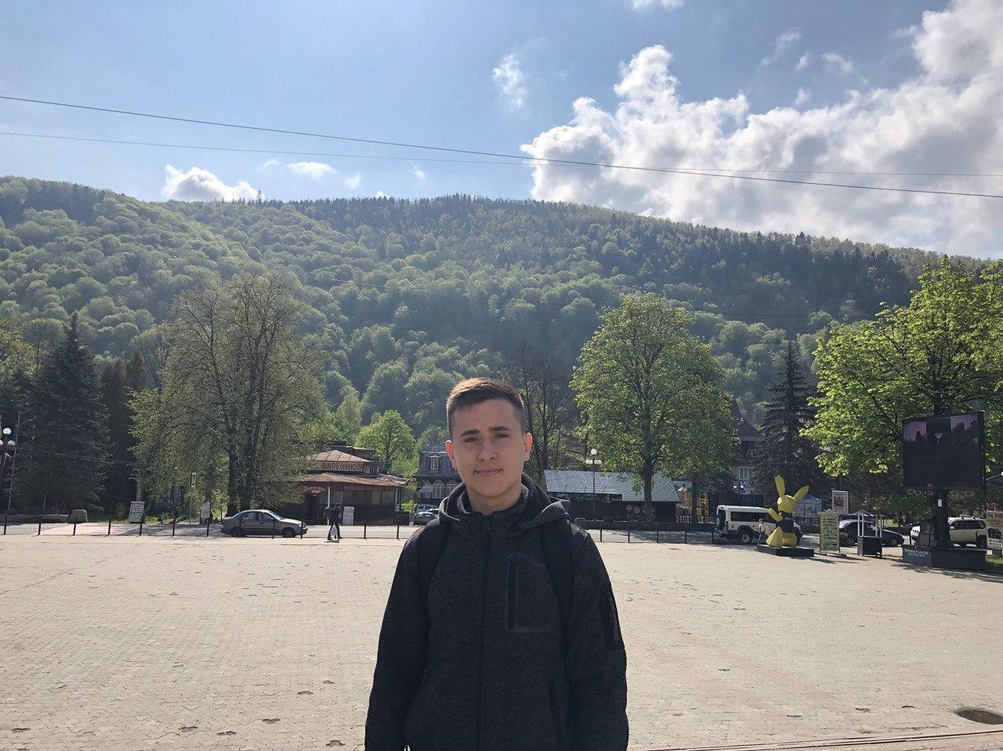
У головних ролях
Атеманчук Артем
Мене звати Атаманчук Артем. Я староста групи ЕД-122. Мені дуже подобається кататися на велосипеді, подорожувати, читати цікаві книжки, грати у волейбол. Ще мені дуже подобається регулярно займатися спортом.

Slide 3
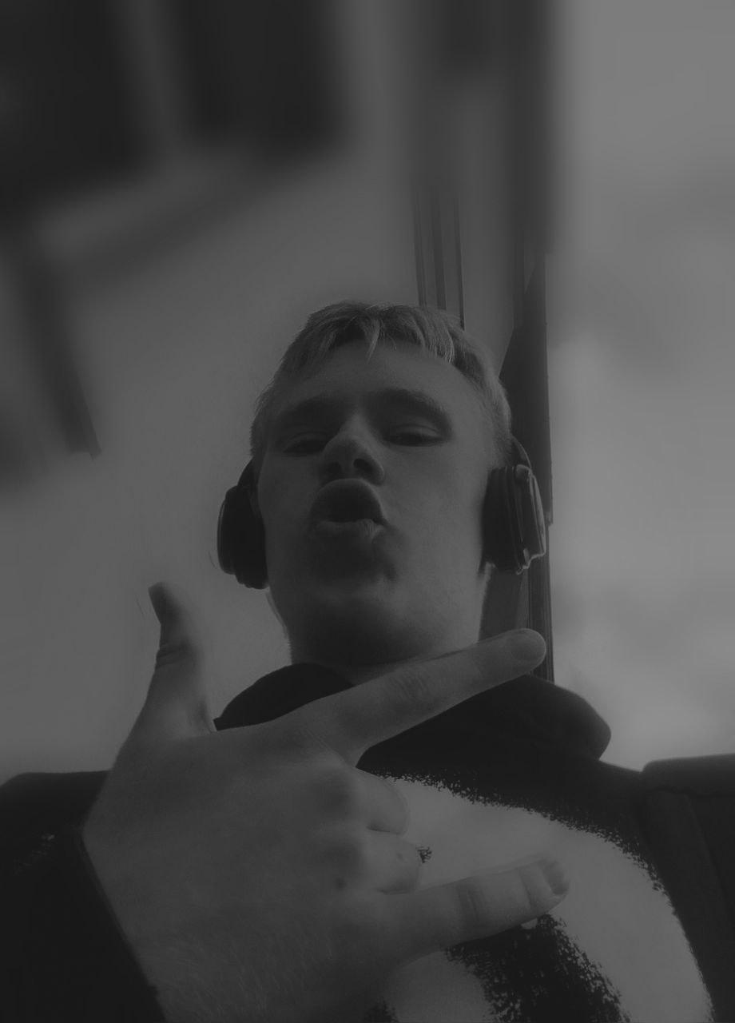
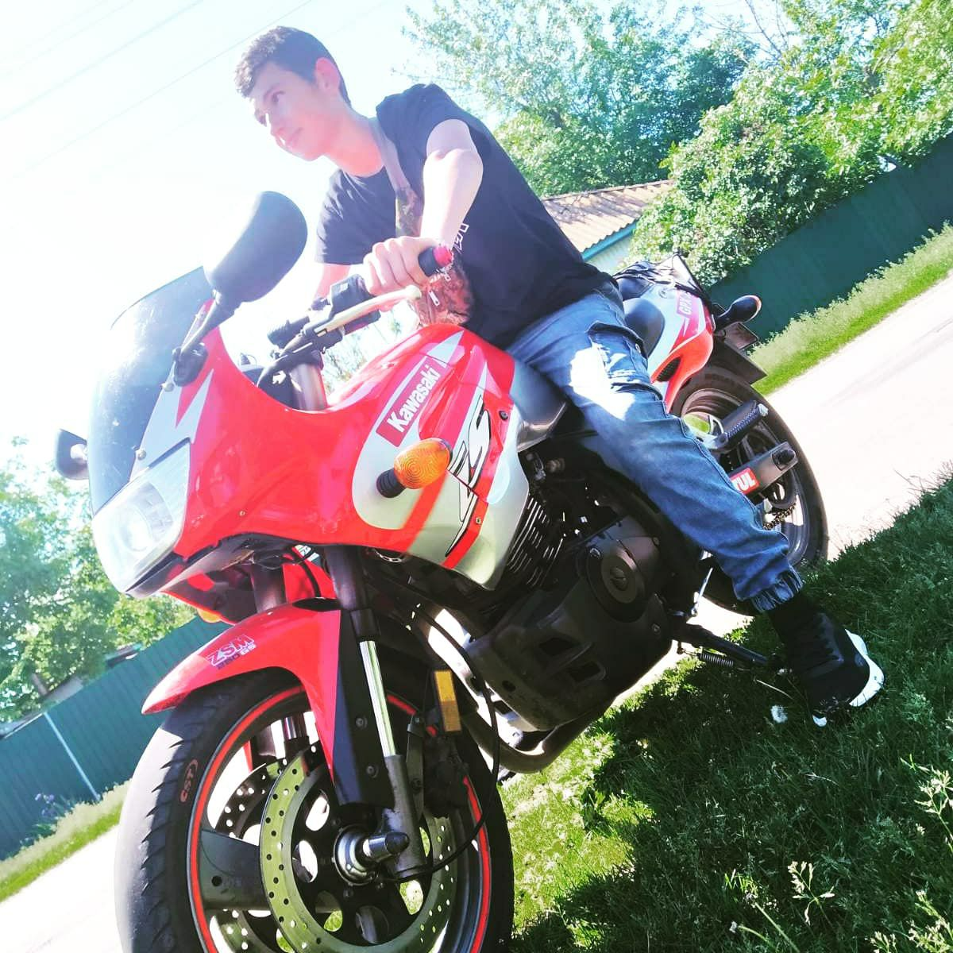
Кравець Дмитро
Займався стрільбою з пневматичної гвинтівки. Зараз перебуваю в Польщі та ходжу в зал
Старцев Денис
Захоплююсь футболом. Дуже подобаються мотоцикли. Постійно шукаю пригод

Slide 4
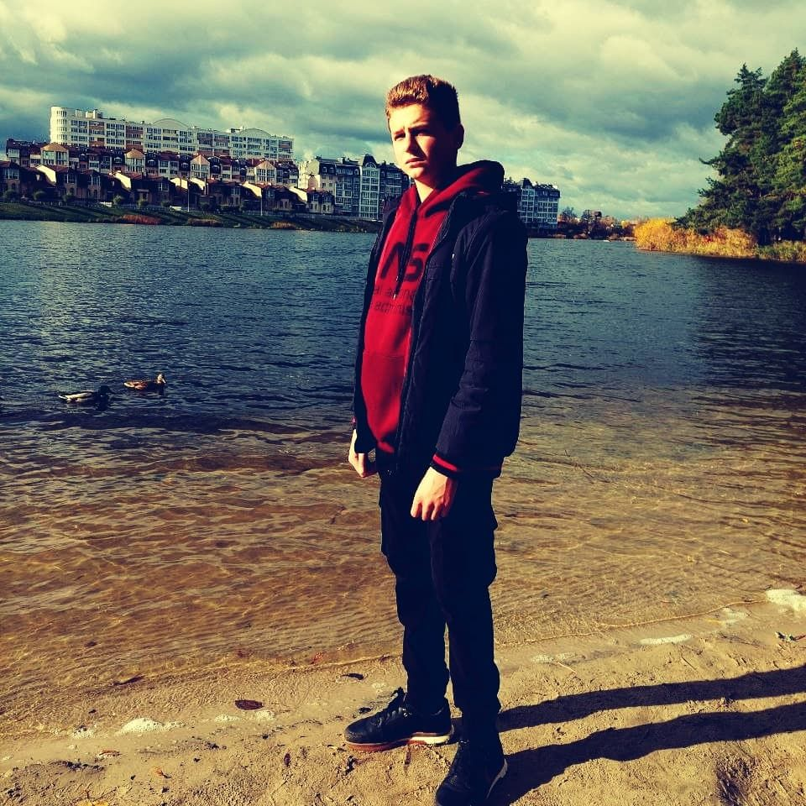
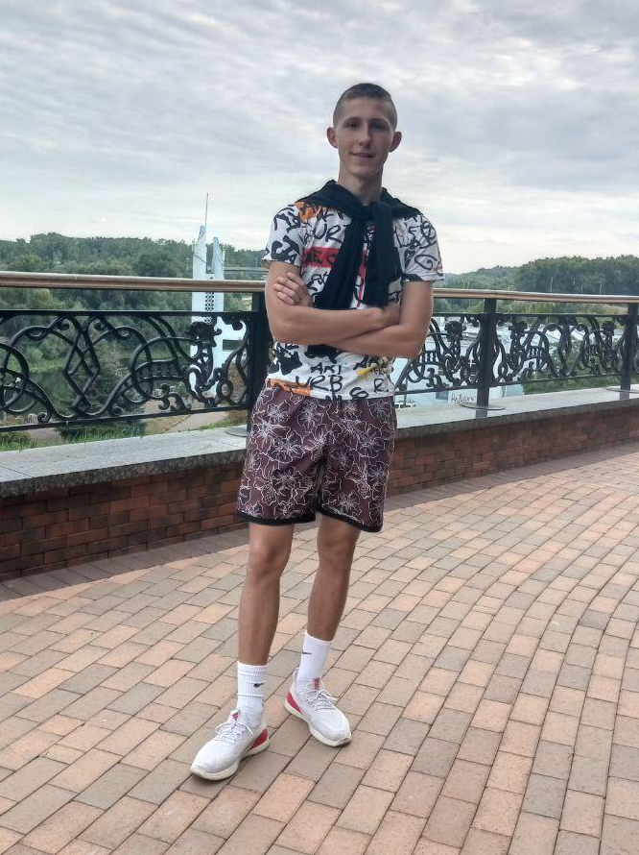
Руденко Євгеній
Мене звать Женя живу в селі.Увлекаюсь технікой .Поступив в Фаховий коледж інженарії та дизайну і непошкодував .Ну всьо)))
Гулицький Роман
Активний, добрий, гарний хлопець. Великий юморист , що має артистичний талант. Також живе у селі

Slide 5
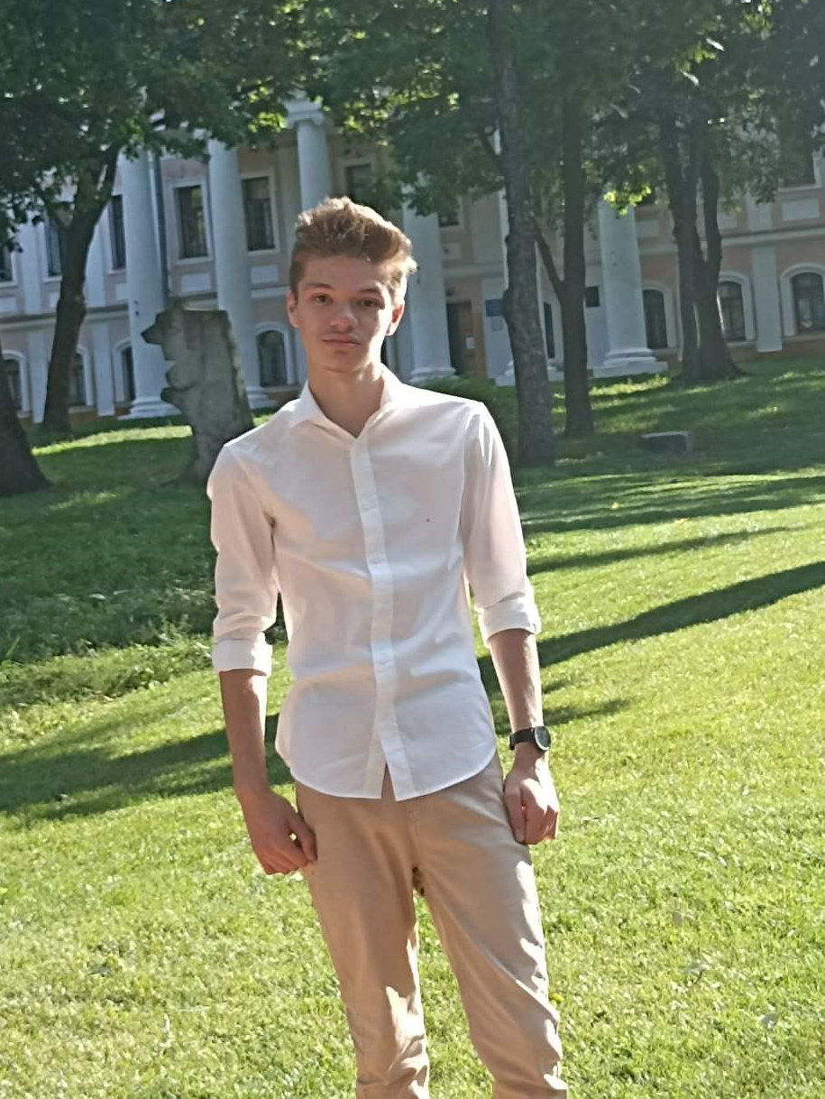
Спеціальний гість
Чубенко Артем
Мені подобається читати, грати в шахи, дтвитися фільми, кататися на велосипеді та просто гуляти по місту. Регулярно займаюсь спортом

Slide 6
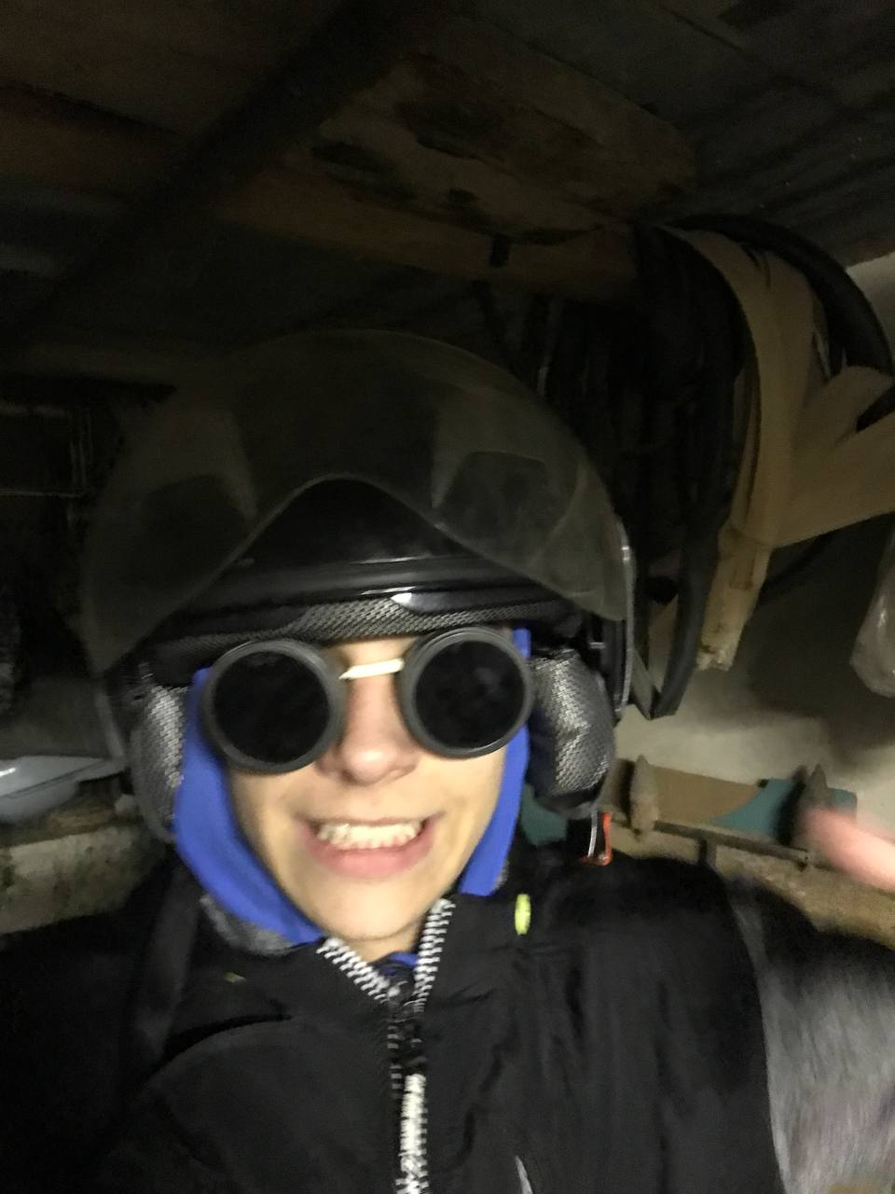
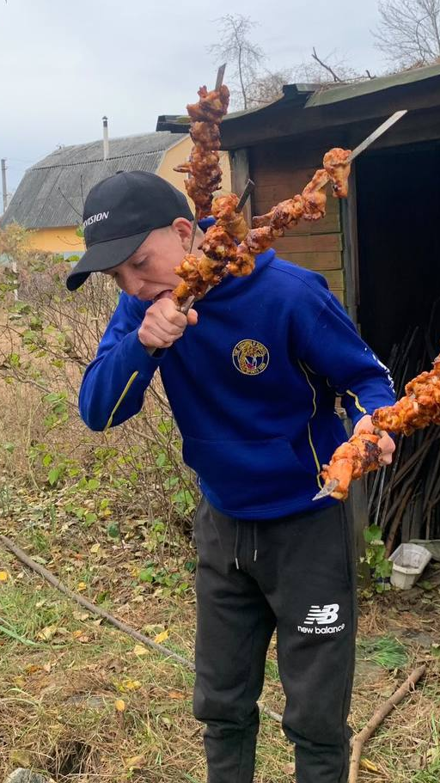
Композитори
Антощюк Ілля
Вмію грати на гітарі. На регулярній основі займаюсь спортом і тому досяг значних успіхів
Шубенок Кирило
Кирило. Вмію грати на трубі та гітарі. Добре катаюся на велосипеді

Slide 7
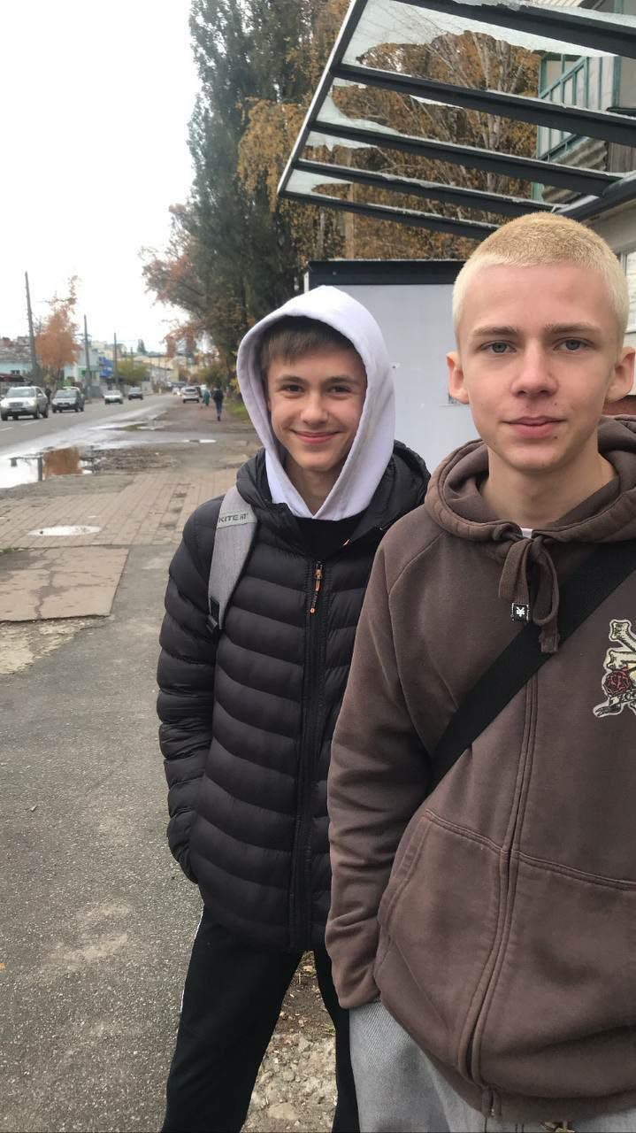
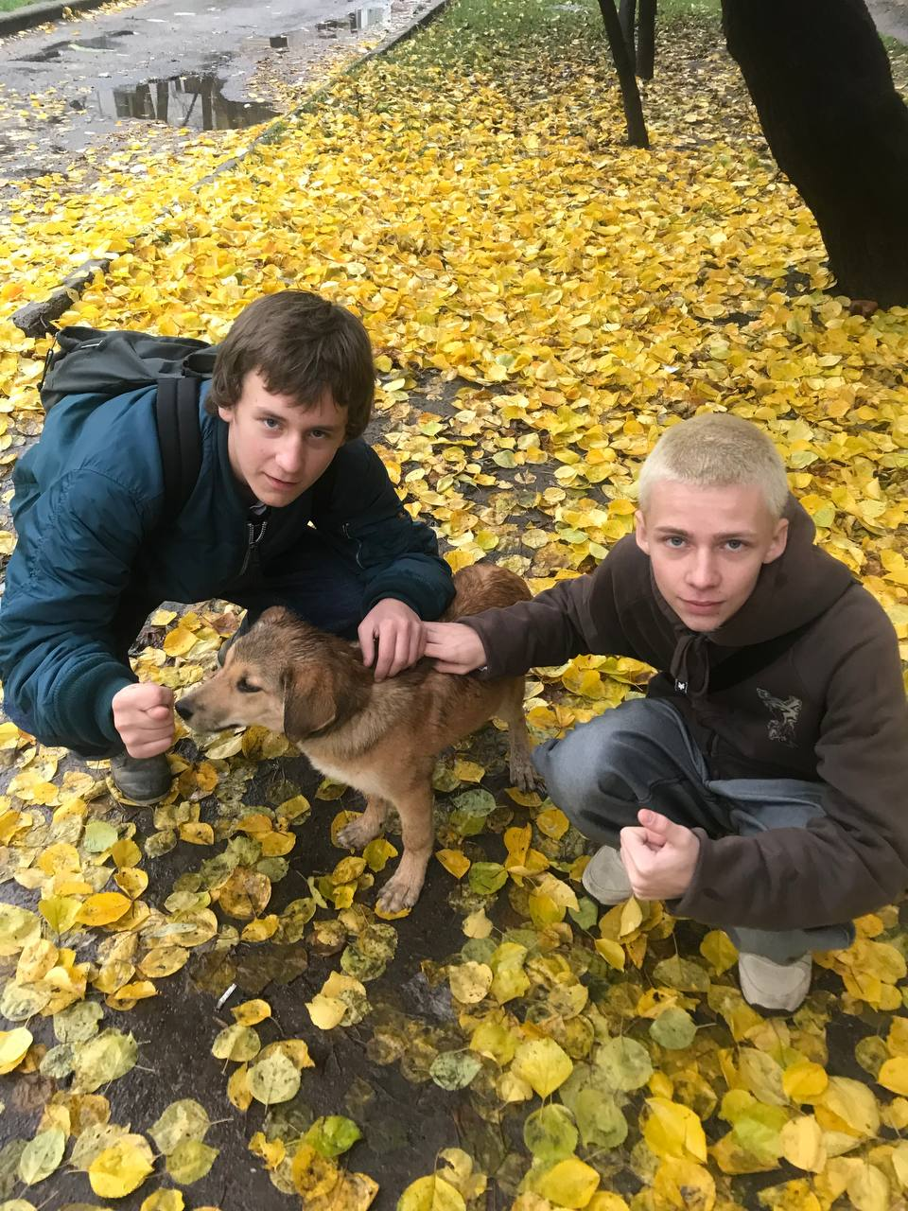
Аксюта Тимофій, Дикий Данііл
За підтримки
Ребрина Дмитро
Подобається гуляти з друзями, грати у футбол та займатися плаванням Займаюсь спортом
Два друга, що більшу частину часу проводять разом. Подобається гуляти, кататись на скейті, та грати у більярд

Slide 8
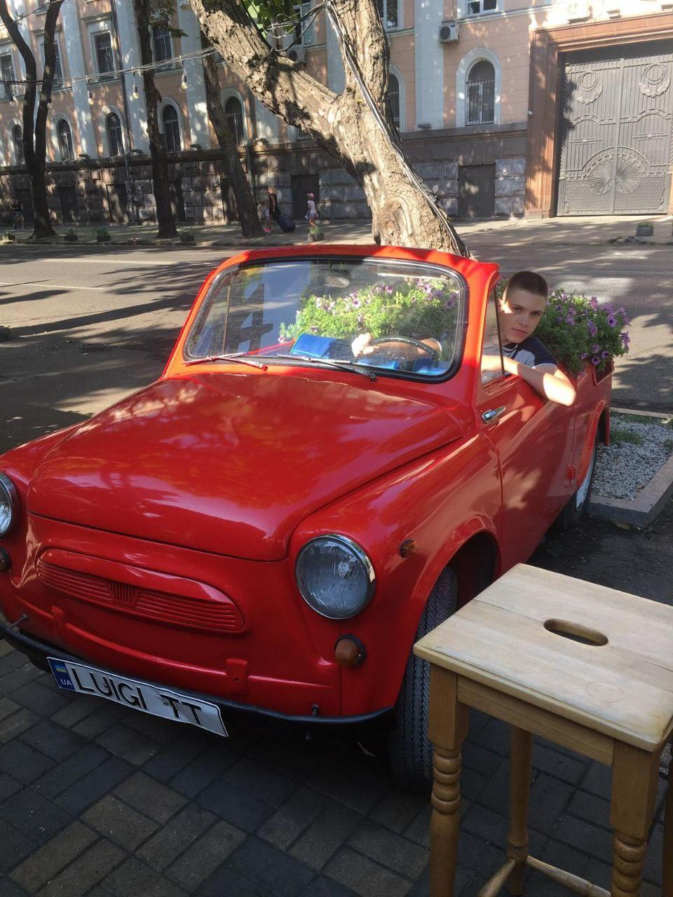
Автор ідеї
Коваленко Кирило
Я люблю займатися спортом і намагаюся якомога більше часу проводити на вулиці, іноді ходжу в спортивні секції, ще я люблю стежити за останніми новинами у світі спорту різних напрямків, а особливо мені подобається спостерігати за лижним і вело спортом; мене цікавлять різні моделі автомобілів і як вони влаштовані; з талантів можу виділити гарне вміння рибалити на вудці і розбиратися в невідомій мені техніці і як вона влаштована.

Slide 9
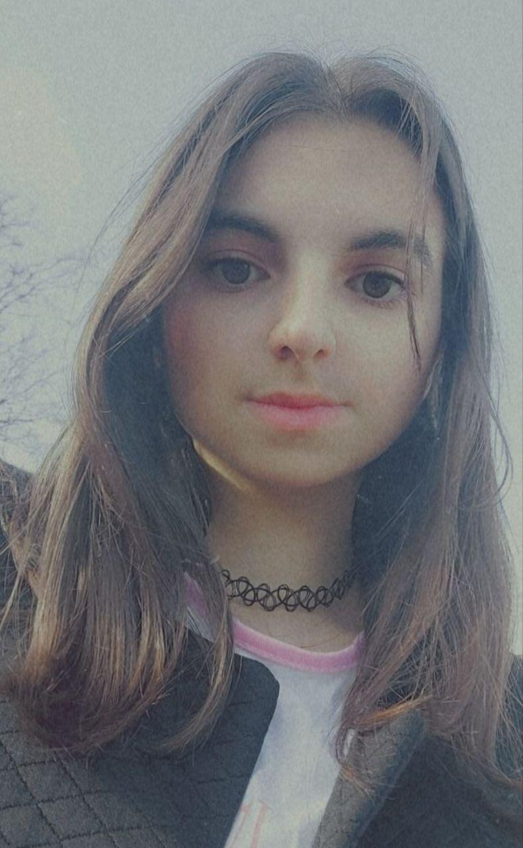
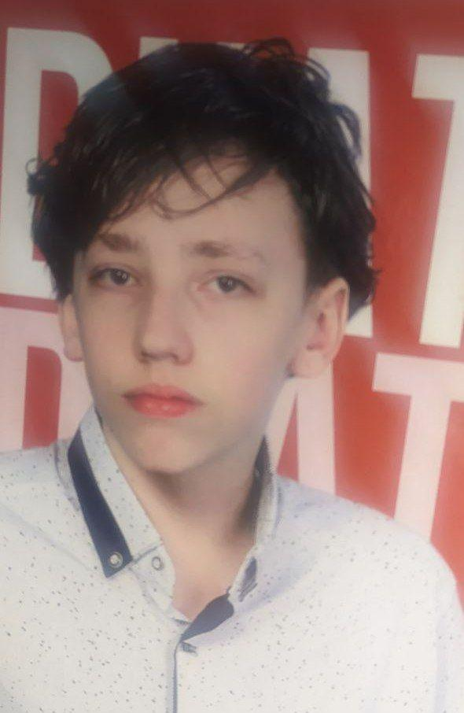
Також приймали участь
Коцюба Анна
Мені 16 років. Я дуже люблю проводити вільний час на свіжому повітрі та обожнюю подорожувати. А ще я єдина дівчина у групі
Картун Артем
Мені подобається грати в комп'ютерні ігри,грати в шахи.

Slide 10
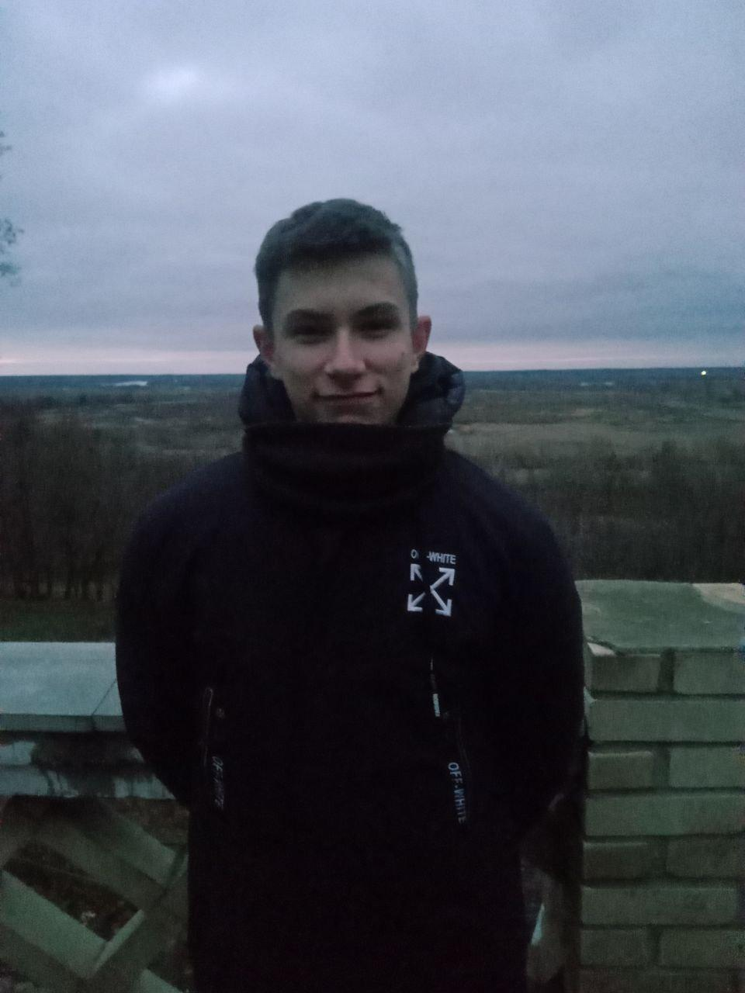
Ригель Станіслав
Мене звати Станіслав я стортсмен, також не курю люблю мототехніку, тому що це моє все. Моя мрія стати професійним електриком інакше мене б в цьому коледжі і не було б

Slide 11
Приймали участь, але вирішили залишитись за кадром
Галка Дмитро
Сердюк Назар
Сантамарія Олексій
Булат Кирило

